Slide 1

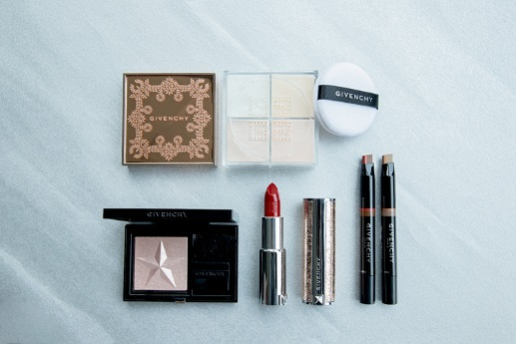

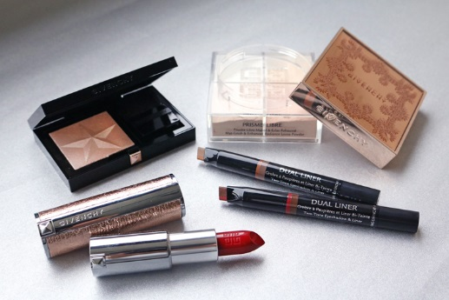
1101-1
トップ ＞ 記事一覧 ＞ 心浮き立つクリスマスを〈ジバンシイ〉のホリデーメイクで盛り上げて！
心浮き立つクリスマスを〈ジバンシイ〉のホリデーメイクで盛り上げて！
2018.11.01
NEW
商品紹介
〈ジバンシイ〉
マーケティング部
瓜生
街が華やかに彩られるこの時季、〈ジバンシイ〉がお届けするクリスマス コレクションのテーマは、聖夜を舞う天使たちに宿る神秘的な魅力をイメージした「MYSTIC GLOW」。ナチュラルで軽やかな中に、フェミニニティと官能性を備えたホリデールックです。クリスマス感あふれるキュートなパッケージにもご注目を！
美しく輝くツヤ肌と印象的な目元・口元とのコントラストを楽しんで♡
独特のツヤときらめきを放つ肌と、きりっと意思を感じさせる目元・口元とのコントラストを楽しむのが、今コレクションの〈ジバンシイ〉の気分！肌を輝かせるハイライターとフェイスパウダー、印象的なポイントメイクを叶えるルージュとアイライナーの4アイテムを取り揃えています♪

Slide 2
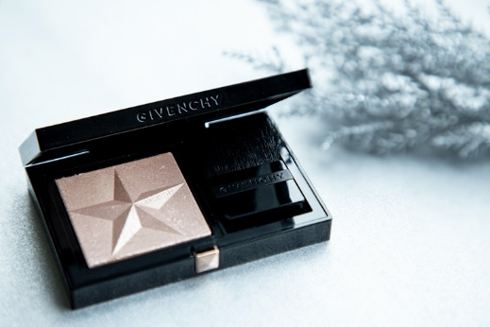
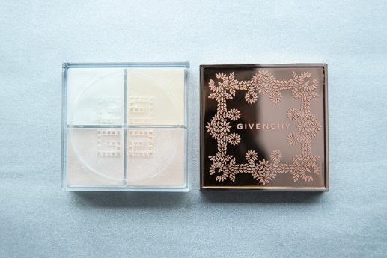
1101-2
華やかなきらめきを装ってフェミニン肌に☆
〈ジバンシイ〉ミスティック･グロウ･パウダー税込6,804円※11.2数量限定発売
肌なじみのよいベージュピンクのテクスチャーに、大粒パールが配合されたハイライター「ミスティック･グロウ･パウダー」。テクスチャーの星形デザインが心浮き立つクリスマスにピッタリです。
明るさをプラスしたいところに付属のブラシでオンすると、キラキラ輝くフェミニン肌に！より強い光を添えたい時はブラシに水を含ませてウエット使用すれば、ドラマティックな質感を肌に装えます。アイシャドウとしても使えるマルチ感も秀逸♡
肌に明るいニュアンスをONできる限定の「プリズム･リーブル」。
〈ジバンシイ〉プリズム･リーブル(No.5)税込9,180円※11.2数量限定発売
さっとまとうだけで、肌に絶妙なニュアンスを与える人気フェイスパウダー「プリズム･リーブル」からも、スペシャルパッケージ版が登場！ジバンシイクチュールのレースドレスからインスパイアされた愛らしいデザインに心がときめきます♡
カラーは「No.5 ホワイト･サテン」。ベージュ系の4色からなる、明るく軽やかなニュアンスが特徴です。繊細なパウダーがとけるように混ざり合いながらふわりと肌を包み、ほんのりツヤ感のあるやわらかな印象をつくってくれますよ♪

Slide 3
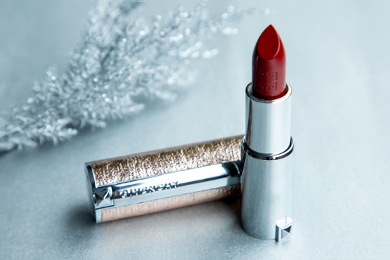
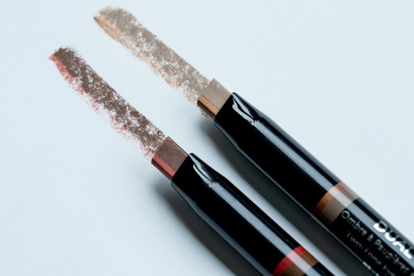
1101-3
口元をドラマティックに引き立てる真紅のルージュ。
〈ジバンシイ〉ルージュ･ジバンシイ(No.307)税込5,508円※11.2数量限定発売
ピンクゴールドのパッケージに包まれた「ルージュ･ジバンシイ」の限定色は、ガーネットのような深みのある真紅。やや青みを感じさせる、日本人の肌になじみやすいレッドカラーが口元を引き立てます。セミマットながらまろやかなテクスチャーで、直接唇に当てても輪郭が描きやすい！なめらかな色づきにもうっとりしちゃいます♡
2色のラインで奥行きを感じさせる目元に。
〈ジバンシイ〉デュアル･ライナー(左から、No.01、No.02)各税込4,536円※11.2数量限定発売
同時に2色のカラーで目元を彩ることができる「デュアル･ライナー」。肌にしっくりなじむベースカラーに、アクセントカラーを合わせています。カラー部分を横長に寝かせて塗ればアイシャドウ、立てて細い方を目のキワにすべらせればアイライナーとして使え、引いたラインを指でぼかすこともできるなど、いろいろなアイメイクが楽しめる1本です♪
ホリデー気分を盛り上げるルックスと実力を備えた〈ジバンシイ〉のクリスマスコレクションは、毎年多くの女子たちの注目の的！ 今年のも魅力的なアイテム揃いなので、ぜひ店頭に急いで！

Slide 4


1101-4
#冬コスメ
#ジバンシイ
#冬コスメ
#新作コスメ
#ジバンシイ
#ホリデーコレクション
#ハイライト
#フェイスパウダー
#リップ
#アイライン
#アイシャドウ
#ホリデーコレクション
#ハイライト
#フェイスパウダー
#リップ
#アイライン

